Slide 1
Architektura počítačů

Slide 2
Co je to počítač ?
Počítač je zařízení, které podle předem připraveného programu zpracovává data
Data = informace (čísla, text, zvuk, obraz, výsledky měření, signály z čidel…)
Program = posloupnost instrukcí
Instrukce = jednorázový povel, který umí počítač vykonat

Slide 3
Co je to počítač
Pod pojmem počítač si mnoho lidí představí PC s klávesnicí, monitorem, případně notebook
Počítač je ale obecně jakékoliv zařízení, které pracuje s daty podle zadaného programu
Počítačem je tedy například i váš mobilní telefon – má paměť (dokonce několik pamětí různého typu), vstupní periferie (klávesnice, anténa, mikrofon), výstupní periferie (displej, anténa, reproduktor) a je naprogramován – jeho činnost je popsána tzv. firmwarem
Počítačem je i váš MP3 přehravač, digitální fotoaparát, dvd přehravač…

Slide 4
Co je to počítač ?
Existují dva základní typy počítačů:
Analogový počítač - zpracovává analogová data
Číslicový počítač - zpracovává digitální data
Analogové počítače bývají úzce specializované obvykle na jednu úlohu nebo pouze na jednu třídu úloh (např. řešení diferenciálních rovnic) a chci-li řešit jiný typ úlohy, musím počítač přestavět
Číslicové počítače lze snadno zkonstruovat jako univerzální

Slide 5
Analogový X Číslicový
Analogový počítač zpracovává analogový signál – informace je reprezentována úrovní signálu
Základním stavebním prvkem je operační zesilovač
Číslicový počítač zpracovává číslicový (digitální) signál – signál nabývá pouze hodnot 0 nebo 1
Základním stavebním prvkem je logický obvod

Slide 6
Logické obvody
Zopakovat
Negace
AND
OR
NAND
NOR
XOR
NAND jako univerzální stavební prvek
Kombinační x sekvenční obvod
JK obvod

Slide 7
Co je to vlastně ten signál ?
Za signál považujeme fyz. veličinu měnící se v čase nebo v prostoru a nesoucí obvykle nějakou informaci
Přesná definice by mohla znít: Signál je veličina měnící svou hodnotu v časoprostoru
V elektrotechnice obvykle zkoumáme průběh hodnoty napětí v závislosti na čase

Slide 8
Analogový signál
Analogový signál je spojitý v čase i v oboru hodnot
V jakýkoliv okamžik známe přesnou hodnotu analogového signálu
Informace je v analogovém signálu zakódována okamžitou přesnou hodnotou signálu (např. výchylka membrány reproduktoru odpovídá hodnotě zvukového signálu a ta se mění v čase tak, jak se měni akustický tlak působící na mikrofon)
hodnota
Hodnota =4,785634….
čas

Slide 9
Digitální signál
Digitální signál je nespojitý v čase i v hodnotách
Hodnota digitálního signálu může nabývat pouze dvou různých úrovní (logická 0 nebo 1) a mění se skokově v pravidelných intervalech
Informace je v digitálním signálu zakódována kombinací jedniček a nul
Musí tedy existovat nějaký kód, který informace z reálného světa převádí na číslicovou podobu (kombinaci bitů)
hodnota
1 0 0 1 0 1 1 1 0 1 1 0 0 1 0 0
čas

Slide 10
Číslicové počítače
V tomto předmětu se dále budeme věnovat pouze číslicovým počítačům
Číslicový počítač pracuje s číslicově kódovanou informací – tedy informací reprezentovanou pomocí bitů
Veškerá zpracovávaná data, ale i program, dle kterého počítač pracuje, mají číslicovou podobu (kombinace bitů)
Program
10100010…
11010110…
Výsledky
Počítač
11000110…
0010110…
Data
Výstupní řídící signály

Slide 11
Bit
Bit je základní a současně nejmenší jednotkou informace
Značí se malým písmenem b
Například 24 b
1 bit reprezentuje informaci, získanou odpovědí na jednu otázku typu ano/ne, u které je pravděpodobnost obou odpovědí stejná
Stav bitu – bit může nabývat pouze dvou možných logických stavů, pro jejichž vyjádření používáme číslice 1 a 0 nebo matematické pojmy pravda/nepravda (True/False)
Stav bitu
0 – Nepravda - False
1 – Pravda - True

Slide 12
Bity
Složitější informace lze zakódovat pomocí kombinace více bitů
Pomocí n bitů lze vytvořit 2^{n} kombinací jejich stavů
Například pomocí 2 bitů lze vytvořit 4 dvoubitové kombinace
(00 , 01 , 10 , 11)
Pomocí 3 bitů lze vytvořit 8 kombinací
(000, 001, 010, 011, 100, 101, 110 , 111)
Jednotlivým bitovým kombinacím lze pomocí zvoleného kódu přiřadit nějaký reálný význam
Například
00-jaro
01-léto
10-podzim
11-zima
Vidíme tedy, že informace o ročním období je dvoubitová

Slide 13
Kódy
Existuje celá řada kódů, které převádí číselné, textové ale i libovolné jiné informace do číslicové podoby
Informace v číslicové podobě (tzn. zakódovaná pomocí určité kombinace bitů) může být zpracovávána číslicovým počítačem

Slide 14
Binární kód
Nejjednodušší kód pro převod číselné hodnoty do digitální podoby
Využívá se dvojková (binární) soustava
Ve dvojkové soustavě se pro zápis hodnoty čísla používají pouze číslice 0 a 1
Číslice 0 a 1 se zároveň používají pro vyjádření stavu bitu
Zápisem čísla ve dvojkové soustavě tedy vlastně získáváme jeho reprezentaci pomocí bitů
Příklad:
Hodnota 179
Číslo převedeme do dvojkové soustavy: 179 = (10110011)₂
Hodnota 179 se tedy dá zakódovat pomocí 8 bitů a této hodnotě odpovídá kombinace 10110011

Slide 15
Opakování
Mocniny dvojky (2⁰ až 2⁸, 2¹⁰, 2¹⁶, 2²⁰, 2²⁴, 2³⁰, 2³², odvození 2²²=2²⁰ x 2²…)
Převod z binární hodnoty na dekadickou
Převod dekadické hodnoty na binární
Pomocí dělení a zápisu zbytků
Postupnou aproximací (odečítání mocnin dvojky)
Převod desetinné části reálného čísla (BIN>DEC, DEC>BIN)

Slide 16
Reálná čísla
Reálná čísla mohou mít záporné znaménko a desetinnou část.
K zakódování takových čísel je zapotřebí složitější kód, ačkoliv i zde je základem převod do dvojkové soustavy
Existuje celá řada kódů pro zpracování reálných čísel
Většina těchto kódů používá
1 bit pro zakódování znaménka (zda je hodnota čísla kladná nebo záporná)
N bitů pro zakódování celočíselné hodnoty (tzv. mantisa)
1 bit pro zakódování znaménka exponentu
M bitů pro zakódování hodnoty exponentu
Příklad:
Hodnota -3,1415 = -31415 x 10⁻⁴ (zbavili jsme se desetinné části)
31415 = (111101010110111)₂
4 = (100)₂
Poznámka:
Uvedený kód je opravdu pouze ukázkový.
Skutečně používané kódy používají mnohem více bitů a pro exponent se nepoužívá mocnina desítky, ale mocnina dvojky
Ukázkový jednoduchý 24-bitový kód používá 16 bitů pro hodnotu a 6 bitů pro exponent.
Znaménko
0+
1 -
Znaménko exponentu
1
111101010110111
1
000100
hodnota
exponent

Slide 17
Bajt
Počítače, mikroprocesory a zařízení výpočetní techniky obvykle nepracují s jednotlivými bity, ale zpracovávají data ve větších kvantech (porcích) naráz
Základní porcí, ve kterých jsou data v informatice zpracovávána, je skupina osmi bitů zvaná Bajt – anglicky Byte
Slovo byte pochází z anglického slova bite (sousto, tzn. nejmenší objem dat, s kterým počítač dokáže manipulovat), které bylo upraveno (i→y), aby se předešlo záměně se slovem bit
Termín byte zavedl Werner Buchholz v roce 1956, při práci na počítači IBM Stretch
Zpočátku tento termín popisoval skupinu 1-6 bitů
Později se osmibitový byte stal standardem pro počítač IBM System/360 a jeho popularita pak vedla k tomu, že osmibitový bajt je dnes standardem

Slide 18
Bajt
2.bit
01010110
0.bit
7.bit
Pozor na pořádová čísla jednotlivých bitů !
Bajt má 8 bitů
Bajt má nultý až sedmý bit

Slide 19
Bajt
2.bit
01010110
Nejvyšší bit
MSB – most significant bit
Nejnižší bit
LSB – Least significant bit

Slide 20
Bajt
Stav bajtu lze vyjádřit třemi typickými způsoby
8-bitová kombinace
11000101
Bajt je osmice bitů, každý bit má stav 0/1. Bajt lze tedy vyjádřit jako kombinaci stavů osmi bitů
Hodnota
197
Osm bitů lze chápat jako osmiciferné binární číslo. Takové číslo může nabývat hodnot 0-255 (00000000b až 11111111b)
Hexadecimální hodnota
C5
Tento způsob je nejpoužívanější, protože je nejúspornější (jakýkoliv stav bajtů lze zapsat pomocí dvou cifer) a snadno vzájemně převeditelný na kombinaci osmi bitů (4 bity = 1 hex. cifra)

Slide 21
Bajty a bity
Bajt označujeme písmenkem velké B
Pozor na záměnu b a B (bit, Bajt)
Pro co nejvyšší jednoznačnost se proto bit někdy nezkracuje a ponechává se jako „bit“ (např. Mbit/s pro megabit za sekundu)
S bajty i bity se používají běžné předpony soustavy SI jako kilo-, mega-, giga-
například 23 GB, 8 Mb/s
Tyto předpony však mají obvykle odlišný význam, který je nutno rozlišit z kontextu
Z technologických důvodů jsou velikosti polovodičových počítačových pamětí rovny nějaké mocnině dvou (1024 B, 2048 B, 4096 B, 8192 B …..)
Polovodičová paměť nikdy nebude mít kapacitu 1000 bajtů, ale vždy bude vyrobena s kapacitou 1024 bajtů (proč tomu tak je, se dozvíme později)
1024 = 2¹⁰
Z tohoto důvodu byl v informatice od počátku předponě kilo- přiřazen násobek 1024x
Předpona mega- je potom násobek 2²⁰ tedy 1024x1024, což je 1048576
Tyto upravené předpony se používají při vyjadřování velikosti polovodičových pamětí, zatímco například kapacity pevných disků a dalších úložišť používají dekadické předpony. Bez znalosti kontextu tedy může být složité určit, jaký význam byl zamýšlen, přičemž rozdíl může dosahovat až několika procent

Slide 22
Kilo, Mega, Giga, Tera….
Správně by mělo být 1 MiB
1 MB paměti RAM je 1048576 bajtů
1 MB kapacity disku je 1000000 bajtů
nejasnosti kolem skutečné kapacity prodávaných pamětí a disků vedly k právním sporům
V prosinci 1998 proto IEC vytvořila dodatek k normě IEC 60027-2, ve kterém zavedla pro počítačové jednotky nový systém označování násobků.
V tomto systému bylo pro původní „velké kilo“ = 1024 B navrženo označení kibibyte a značka KiB
Zatímco jednotka kilobyte (se značkou kB) označuje 1000 B, tak jak je obvyklé v soustavě SI
To ale nebyl šťastný krok….
Nové předpony Ki, Mi se příliš neujaly
Stará literatura a dokumenty navíc používají pouze kB, MB, GB a v drtivé většině případů je tím myšlen násobek 1024 (tedy pravý opak nového významu této předpony)
Chaos se tedy bohužel ještě prohloubil

Slide 23
Význam předpon
Ki | Kibi | 2¹⁰ | 1024
Mi | Mebi | 2²⁰ | 1024*1024 | =1048576
Gi | Gibi | 2³⁰ | 1024*1024*1024 | =1073741824
Ti | Tebi | 2⁴⁰ | 1024*1024*1024*1024 | =1099511627776
K | Kilo | 10³ | 1000
M | Mega | 10⁶ | 1000*1000 | =milion
G | Giga | 10⁹ | 1000*1000*1000 | =miliarda
T | Tera | 10¹² | 1000*1000*1000*1000 | =bilion
Tato čísla nám připadají „kulatá“ a hezká, ale to je jen iluze díky desítkové soustavě. Používání desítkové soustavy, ale nemá žádný rozumný důvod a smysl. Jediný důvod, proč v ní počítáme je ten, že jsme na ní od narození zvyklý a máme deset prstů. Ve skutečnosti jde z matematického hlediska o bezvýznamné hodnoty.

Slide 24
Význam předpon vyjádřený v soustavách se základem 2^{n}
Ki | Kibi | 2¹⁰ | (10000000000)₂ = 400 h
Mi | Mebi | 2²⁰ | (100000000000000000000)₂=100000 h
Gi | Gibi | 2³⁰ | (10000000000000000000000000000000)₂=40000000 h
Ti | Tebi | 2⁴⁰ | (100000000000000000000000000000000000000000)₂=10000000000h
K | Kilo | 10³ | (1111101000)₂ = 3E8 h
M | Mega | 10⁶
 |  |  | (11110100001001000000)₂ = F4240 h
G | Giga | 10⁹
 |  |  | (111011100110101100101000000000)₂ = 3B9ACA00 h
T | Tera | 10¹²
 |  |  | (1110100011010100101001010001000000000000)₂ = E8D4A51000 h
V soustavách se základem 2n již čísla milion, milarda a bilion nevypadají nijak sympaticky a kulatě. Naopak se ukazuje, že ve skutečnosti jsou daleko „hezčí a kulatější“ čísla vycházející z mocnin dvojky – tato čísla mají také mnohem větší matematický význam v mnoha aplikacích

Slide 25
Příklad
Nově zakoupený pevný disk má výrobcem udávanou kapacitu 1 TB. Kolik volného místa na prázdném disku zobrazí OS Windows?
1 TB = 1 000 000 000 000 B dle výrobců disků
OS Windows zobrazuje kapacitu paměti, ale i velikost souborů na disku a volné místo na disku v KiB, MiB, GiB a TiB, ale nesprávně je označuje jako KB, MB, GB a TB (takhle to ale v podstatě dělá dnes každý, novou normu téměř všichni výrobci softwaru a hardwaru ignorují)
1 TB = (1 000 000 000 000 / 1024) KiB = 976 562 500 KiB
1 TB = (976562500 / 1024) MiB = 953 674 MiB
1 TB = (953674 / 1024) GiB = 931 GiB
OS Windows nám ukáží, že kapacita pevného disku 931 GB (správně by to mělo být zobrazeno jako 931 GiB)

Slide 26
ASCII kód
American Standard Code for Information Interchange (americký standardní kód pro výměnu informací)
Nejpoužívanější kód pro převod textu (tedy písmen a znaků) do číslicové podoby
ASCII kód je definován tabulkou
Pro každý běžný zobrazitelný znak (písmena, číslice, interpunkční znaménka, běžné symboly) přiřazuje osm bitů
ASCII kód tedy zakóduje jeden znak jako jeden bajt
ASCII tabulka obsahuje 256 různých znaků
Prvních 128 znaků je dáno jednoznačně
Dalších 128 znaků (zakódováno bajty s hodnotou 128-255) není pevně dáno a může se lišit podle národního prostředí (různá kódování českých znaků apod.)
Prvních 32 znaků (bajty 0 až 31) je „neviditelných“ – jde o speciální kódy pro nezobrazitelné znaky typu konec řádku, pípnutí, posun atd.
Tyto neviditelné znaky se uplatňovaly například při ovládání starých tiskáren, které tiskly pouze ve znakovém režimu, nebo při přenosu znaků mezi vzdáleným terminálem

Slide 27
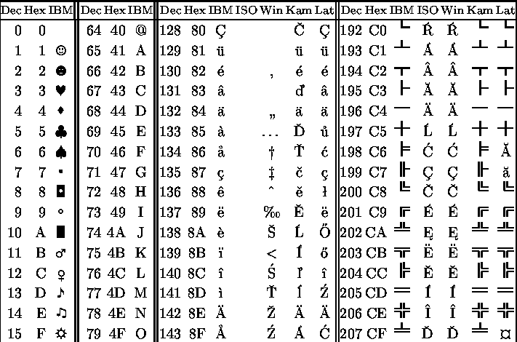
ASCII tabulka
Bajty s hodnotou 128 -255 mohou v různých regionech různý význam (sloupečky IBM, ISO, Win, Kam odpovídají různým variantám kódování speciálních znaků)
Ukázka části ASCII tabulky
AHOJ lze zakódovat pomocí 4 bajtů s hodnotami 65, 72, 79, 74
tj. hexadecimálně: 41, 48, 4F, 4A
tj. dvaatřicetibitově:
01000001010010000100111101001010

Slide 28
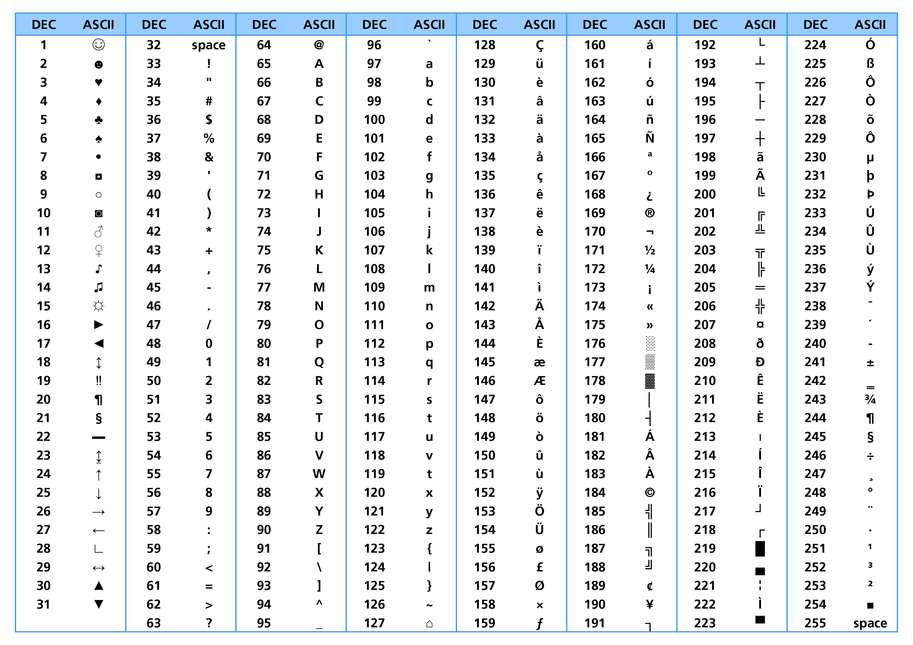
Existují různé regionální varianty této druhé půlky tabulky
(tato varianta neobsahuje české znaky)

Slide 29
Unicode
Univerzální kód
Měl by umět zakódovat všechny znaky, které se používají na celém světě (tedy i čínské, korejské,arabské, japonské písmo atd.)
Existuje více variant tohoto kódu
Protože množství používaných znaků je velké, používá unicode pro zakódování jednoho znaku dva bajty - 16 bitů
Je-li použito 16 bitů, potom lze používat 65536 různých znaků (2¹⁶)
Vzkaz „AHOJ“ by v tomto kódu byl uložen pomocí 8 bajtů (to je dvakrát více než by použil ASCII kód)

Slide 30
Strojový kód
Binární kód
Číslo → bity
ASCII kód, Unicode
Znak, písmeno, text → bity
Strojový kód
Program, instrukce, povely → bity
Počítače a mikroprocesory zpracovávají data podle zadaného programu. Program i data jsou zakódována v digitální podobě pomocí kombinací bitů. Strojový kód slouží k zakódování programu. Každá instrukce je zakódována určitou kombinací bitů.

Slide 31
První „Počítače“
Různé mechanické pomůcky pro usnadnění výpočtů vznikají již v dávnověku a středověku
Nejedná se však o stroje na zpracování obecných dat – umí pouze provádět nějaký konkrétní typ výpočtu s čísly
Tyto „počítače“ nelze programovat

Slide 32
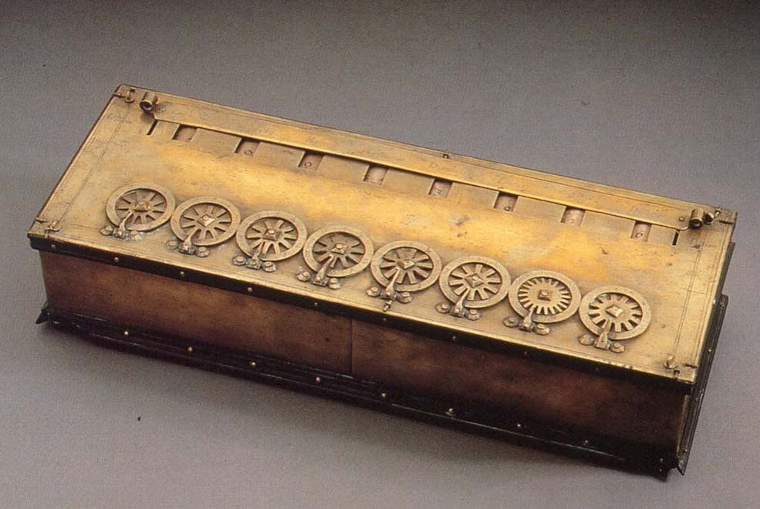
První „Počítače“
Pascalina (1642) - Blaise Pascal sestrojil mechanickou kalkulačku z ozubených koleček pro sčítání a odčítání

Slide 33
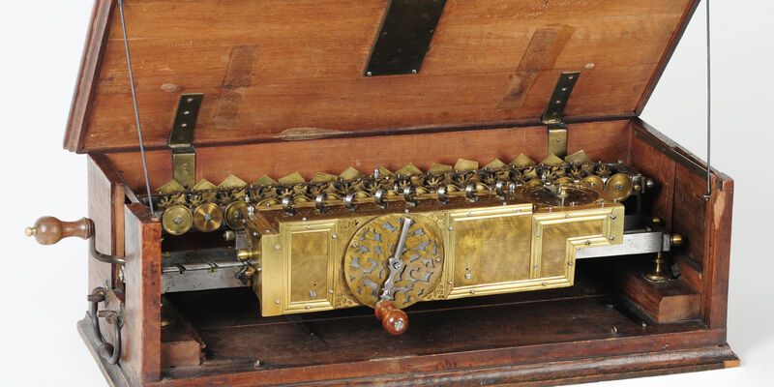
První „Počítače“
Kroková kalkulačka – G. W. Leibnitz sestrojil mechanickou kalkulačku založenou na dvojkové soustavě - uměla dokonce násobit, dělit a počítat druhou mocninu

Slide 34
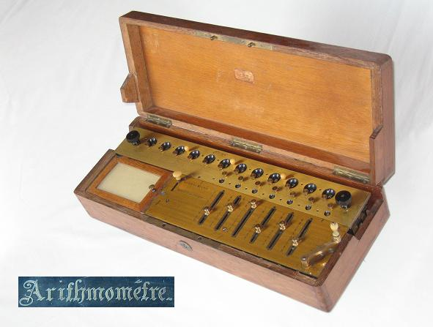
První „Počítače“
V roce 1820 se začínají sériově vyrábět první kalkulačky – stroj nazvaný Arithmometer

Slide 35
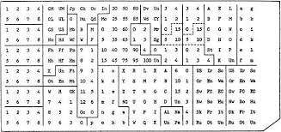
První programovatelné stroje
programovatelnost byla velmi omezená úrovni
V podstatě šlo o možnost práce s variabilními daty uloženými na nějakém médiu, které se podobalo pozdějším děrným štítkům
Za takový stroj lze považovat i různé hudební „hrací skříňky“
Joseph Marie Jaquard sestrojil tkalcovský stav se tkaným vzorem uloženým na děrném štítku
Herman Hollerith - stroj na zpracování údajů při sčítání obyvatelstva (děrované kartičky)

Slide 36
První univerzální počítače
Charles Babbage, britský matematik, byl jedním z prvních geniálních vynálezců v oblasti výpočetní techniky
Za svého života stihl sestrojit a zprovoznit několik strojů poháněných párou
Bohužel návrhy jeho nejzajímavějších strojů zůstaly jen na papíře, nemohl je sestrojit z finančních důvodů, ale také proto, že vyžadovaly velmi jemnou mechanickou práci, která by v té době byla obtížně realizovatelná
Analytický stroj (Analytical Machine) je považován za návrh prvního univerzálního počítače (rok 1837)
Univerzální znamená, že dokáže simulovat jakýkoliv jiný stroj, algoritmus nebo výpočet bez nutnosti hardwarové přestavby, jen s úpravou programu)
Jednalo se o programem řízený mechanický číslicový počítač poháněný parou
Uměl provádět veškeré aritmetické výpočty s operandy, které se ukládaly do dvou registrů
Dále uměl cykly a větvení programu dle podmínky
Vstupní data a program se ukládaly na děrný štítek
Stroj nikdy nebyl sestaven, ala přesto pro něj byly napsány první programy na světě
Hraběnka Ada Lovelace napsala první program – výpočet Bernoulliho čísel (později byl po ní pojmenován programovací jazyk ADA)

Slide 37
První číslicový počítač
První číslicové počítače vznikly v nacistickém Německu (což málokdo ví a USA to neradi přiznávají) a projekty byly odtajněny až v 70.letech
Konrad Zuse – německý vědec, první prototyp počítače sestavil již ve svých 28 letech
Z1 (1936)
paměť 1408 bitů složená z mechanických posuvných prvků
Jedinou elektrickou součástkou byl motor
Počítač prováděl jednu pracovní fázi za jednu sekundu – pracoval s taktovací frekvencí 1 Hz
22 bitová aritmetika (22-bitově zakódovaná reálná čísla)
Instrukce násobení velmi pomalá (řešená postupným opakovaným sčítáním)

Slide 38
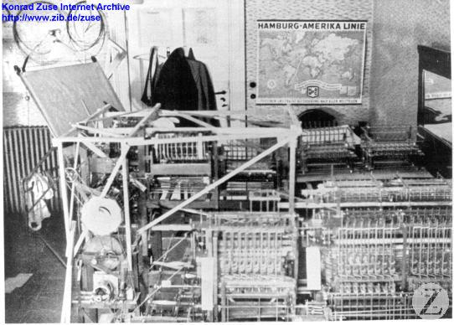
Z1

Slide 39
Z2 a Z3
Z2 (1939)
Pro aritmetickou jednotku použita elektromagnetická relé (600 relé)
Pracoval pouze s celými čísly s šířkou 16 bitů
Paměť (64x16 bitů) a řadič dále mechanický
Rychlost 5 taktů za sekundu. Sčítání trvalo 0,8 sekundy (4 takty)
Hmotnost 300 kg. Příkon 1000 W.
Z3 (1941)
22-bitový počítač (s reálnými čísly)
používaný pro výpočet drah balistických raket V2
Uměl sčítat, odčítat, násobit a dělit, počítat odmocninu apod., ale neměl podmíněný skok (program nelze rozvětvit)
Celkem 2600 relé, hmotnost 1000 kg
násobení trvalo 3 až 5 sekund

Slide 40
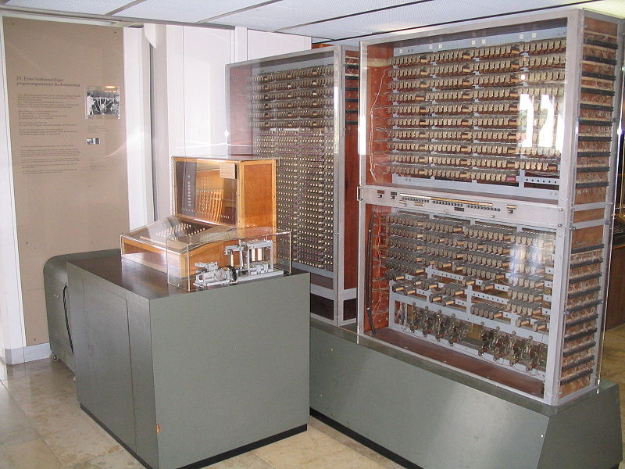
Z3

Slide 41
Mark I
V letech 1937 - 1943 se v USA v laboratořích firmy IBM pod vedením Američana Howarda Aikena konstruoval elektromechanický počítač Mark1
Základním stavebním prvkem počítače Mark1 byly reléové obvody (obsahuje jich 3500)
V podstatě šlo o první plně elektronický fungující počítač, který (dle americké verze dějin) zahájil éru tzv. nulté generace počítačů
V roce 1944 na něm byly prováděny výpočty simulací americké atomové bomby
Hmotnost 35 tun

Slide 42
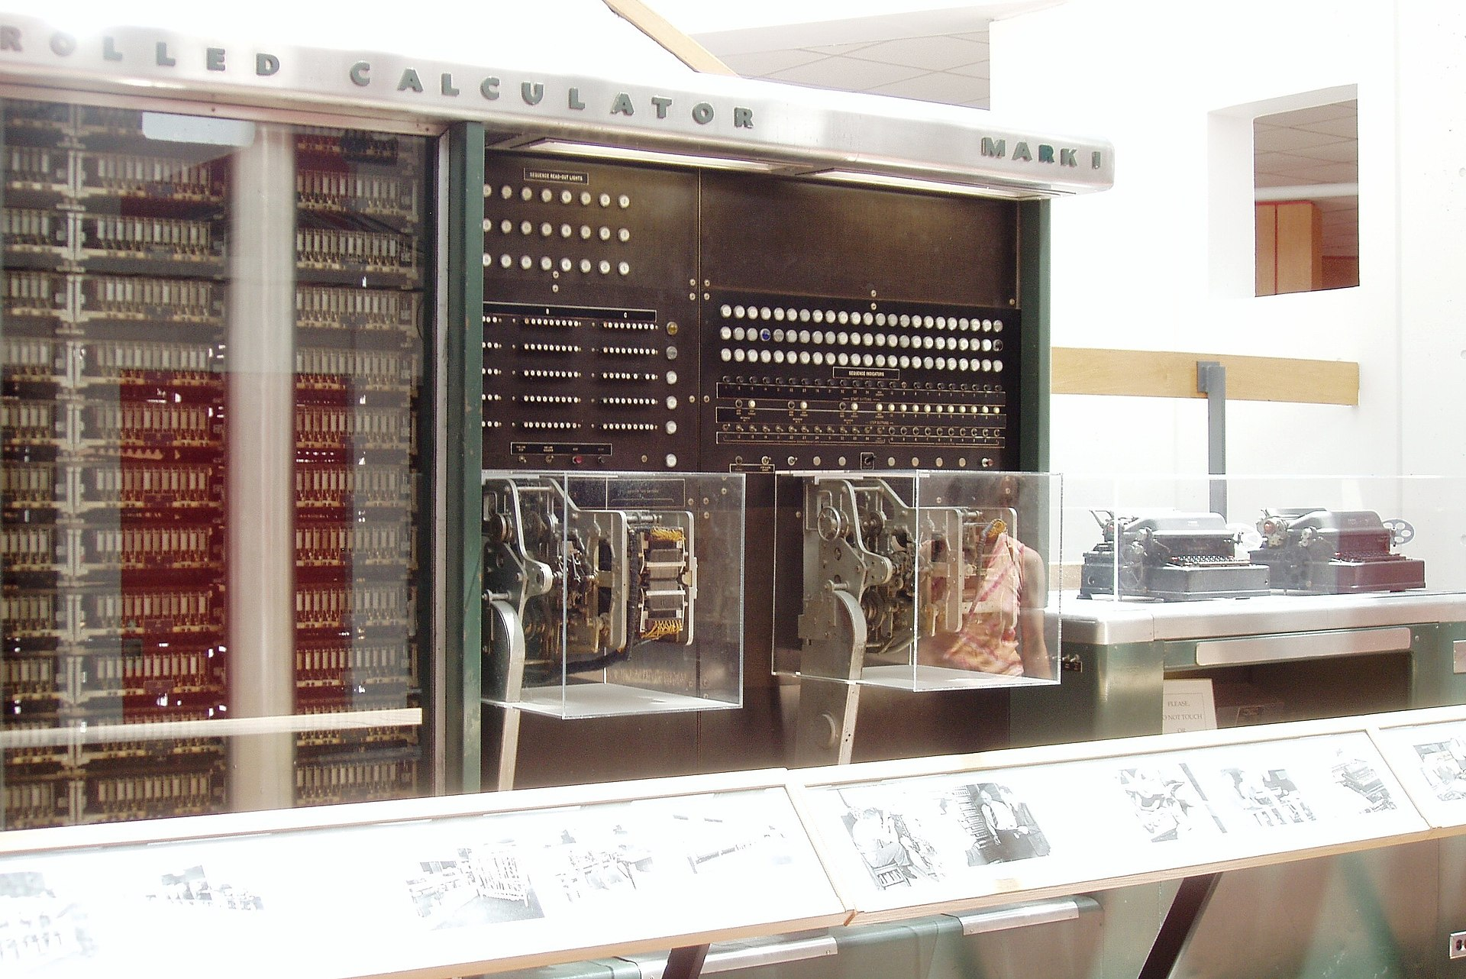
Mark 1

Slide 43
EDSAC
1948 - Electronic delay storage automatic calculator (EDSAC)
První britský číslicový počítač
Stroj navrhl Maurice Wilkes
Jednoduché operace zvládal za 1,5 ms, násobení za 6 ms
spotřeba 11 000 W

Slide 44
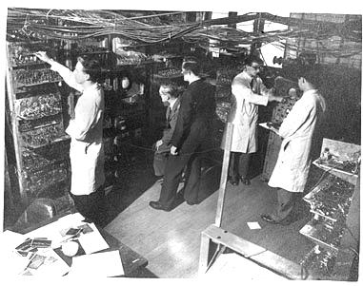
EDSAC (během vývoje)

Slide 45
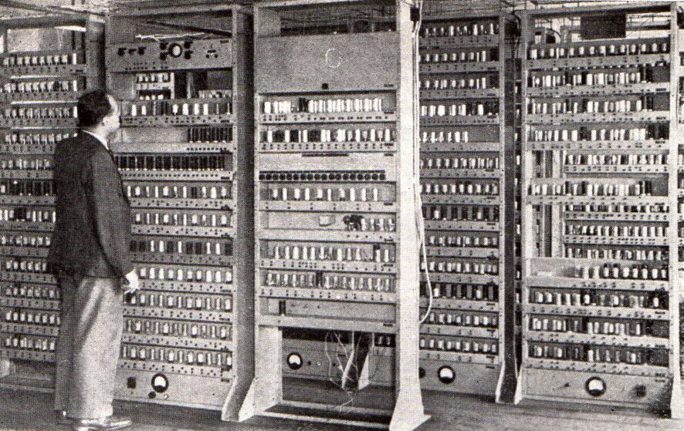
EDSAC

Slide 46
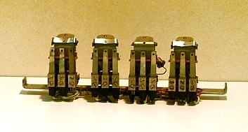
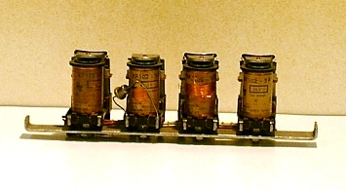
Nultá generace počítačů
Počítače se z historického hlediska klasifikují podle toho, jaké základní stavební prvky obsahují
Podle toho se počítače dělily do generací.
První počítače (někdy označované jako nultá generace) byly založeny na mechanických nebo elektromechanických prvcích, zejména zde dominovala relé

Slide 47
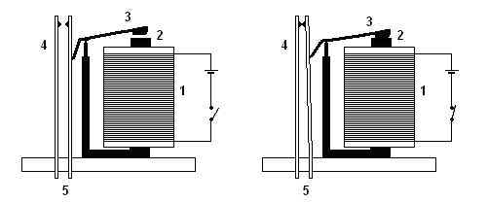
Elektromagnetické relé
Bylo vynalezeno v roce 1835 Josefem Henrym
Skládá se z elektromagnetu a pohyblivého kontaktu, který podpírá tzv. kotva.
Po přivedení proudu do cívky elektromagnetu vznikne přitažlivá síla, která pohne kotvou a ta přepne pohyblivý kontakt.
Po odpojení proudu se kotva a kontakt vrátí do klidového stavu.
Obvykle bývá ovládací spínací výkon, potřebný k přitažení kotvy, mnohem menší než ovládaný spínaný výkon
5
5
1-elektromagnet, 2-jádro elektromagnetu, 3-kotva, kterou elektromagnet přitáhne, 4-pružné kontakty spínaného obvodu, 5-spínací obvod

Slide 48
Elektromagnetické relé
Výhodou je galvanické oddělení spínacího a spínaného obvodu
Nevýhody
Vysoká hmotnost
Velké rozměry
Vysoká cena (cívka, jádro…)
Je pomalé – velmi nízká spínací rychlost značně omezovala výpočetní výkon prvních počítačů
Při spínání a rozepínání mohou vznikat zákmity, jiskření

Slide 49
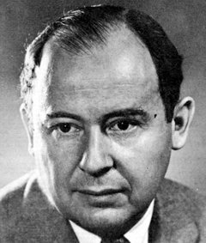
John Von Neumann
Jeden z nejšpičkovějších matematiků své doby
Jsme mu vděčni za vynalezení architektury počítače v podobě, v jaké je dosud známe
Von Neumann neměl elektrotechnické vzdělání a neuměl počítač postavit, byl pouze autorem myšlenky, jak by měl takový počítač vypadat a pracovat
Narodil se v roce 1903 v Budapešti
V roce 1928 vymyslel nové odvětví matematiky – tzv. teorii her, která se zabývá výpočty strategií, jak hrát tu či onu hru nebo jak se aspoň vyhnout prohrám
K ověřování svých výpočtů a algoritmů potřeboval stroj, který prováděl automaticky zadané operace
... a tak se zrodila idea programovatelného počítače
Zemřel mlád v roce 1957.... tedy ještě před vynálezem integrovaných obvodů, vyrobením prvního mikroprocesoru a zrodem moderní výpočetní techniky

Slide 50
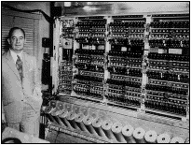
John Von Neumann

Slide 51
Charakteristické vlastnosti Von Neumannova počítače
Teorie koncepce jeho počítače byla prezentována na vědecké konferenci v roce 1945
do doby před Von Neumannem byly počítače pouze jednoúčelové stroje, které byly vyrobeny za účelem jedné řešení konkrétní úlohy (pro jinou úlohu se musely přestavět)
Hlavní myšlenka: Struktura je nezávislá od zpracovávaných problémů, na řešení problému se musí zvenčí zavést návod na zpracování, program a musí se uložit do paměti, bez tohoto programu není stroj schopen práce
Program a zpracovávaná data jsou uloženy v paměti společně
Veškeré přizpůsobení konkrétním úkolům má být řešeno výhradně programem

Slide 52
Charakteristické vlastnosti Von Neumannova počítače
Využití dvojkové soustavy - Všechna data (instrukce, adresy,…) jsou binárně kódované, správné dekódování zabezpečují vhodné logické obvody v řídící jednotce
5 funkčních jednotek – řídící jednotka, aritmeticko-logická jednotka, paměť, vstupní zařízení, výstupní zařízení
Paměť je rozdělená na stejně velké buňky, které jsou průběžně očíslované, přes číslo buňky (adresu) se dá přečíst nebo změnit obsah buňky
Po sobě jdoucí instrukce programu se uloží do paměťových buněk jdoucích po sobě, přístup k následující instrukci se uskuteční z řídící jednotky zvýšením instrukční adresy o 1
Instrukcemi skoku se dá odklonit od zpracování instrukcí v uloženém pořadí
Neuvěřitelné, že i dnes po mnoha letech prakticky beze změn vše výše uvedené platí i pro dnešní běžné počítače

Slide 53
Von Neumannova architektura
Řídící signál
Tok dat
Čtení strojového kódu
Paměť
Vstup
ALU
Výstup
ŘADIČ

Slide 54
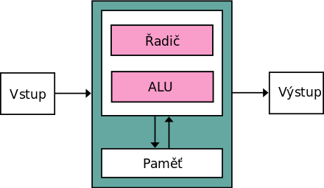
Von Neumannova architektura

Slide 55
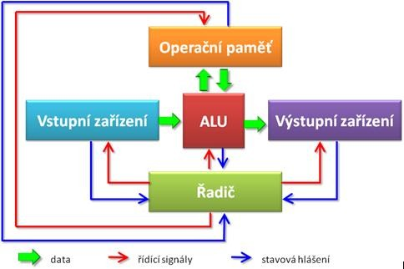
Von Neumannova architektura

Slide 56
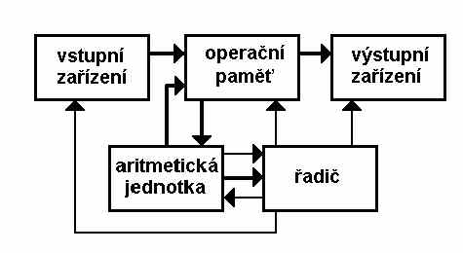
Von Neumannova architektura

Slide 57
Řadič
Srdcem Von Neumannova počítače je řadič, který svým způsobem řídí chod celého počítače.
Řadič = řídící jednotka
Anglicky se tato jednotka nazývá Controller
Řadič generuje řídící signály pro ostatní bloky počítače – dává ostatním jednotkám povely k činnosti (např. ALU posílá signál, jakou aritmetickou operaci má provést, paměti potom povel k zápisu výsledku na vybranou adresu atd...)
Řadič rozumí strojovému kódu, kterým jsou zakódované povely tvořící program. Bajty strojového kódu jsou řadičem vybírány z paměti, dekódovány a pak dochází vykonání instrukce
Provedení každé instrukce se vždy skládá z určitého počtu dílčích kroků (fází), které mohou provádět různé části počítače samy, či ve vzájemné spolupráci, vždy ale za potřebné vzájemné součinnosti.
Tuto koordinaci zajišťuje právě řadič. Přitom vychází z právě prováděné strojové instrukce, od které pak odvozuje svůj postup (postupně vysílá ostatním jednotkám řídící signály vedoucí k provedení instrukce)

Slide 58
ALU
Aritmeticko-logická jednotka
„dělník“ vykonávající operace s daty
Obsahuje binární sčítačku, násobičku, komparátory, příznakové bity….
S využitím těchto jednotek dokáže provádět veškeré operace s bajty
Řadič dává ALU povel, jakou operaci má vykonat s daty na jejím vstupu. Před tím řadič zařídil, aby byl z paměti např. přečten bajt se kterým se bude pracovat.

Slide 59
Paměť
Obecně je paměť cokoliv, kam lze uložit data a později je opět vyzvednout
Paměť je tedy úložiště informací (bitů, bajtů)
O různých typech pamětí se naučíme později
Jednou ze základních myšlenek Von Neumannovy architektury je adresovatelná paměť
Paměť si lze představit jako mnoho „přihrádek“ sloužících k uložení jednoho bajtu (data obvykle ukládáme po bajtech)
Všechny takové přihrádky jsou postupně očíslovány, aby byla každá z nich jednoznačně identifikovatelná
Každá paměťová „přihrádka“ tedy má svou adresu
Při práci s pamětí je třeba vždy vybrat konkrétní adresu, na kterou se bude zapisovat bajt nebo ze které se bude číst

Slide 60
Adresovatelná paměť
Adresace začíná vždy od nuly.
Paměť s kapacitou 8B tedy končí adresou 7
1 KB paměť končí adresou 1023
KAPACITA 8B adresa
0
1
2
3
Instrukce: ČTI ADRESU 4
4
5Eh
5
Instrukce: ZAPIŠ BAJT 5Eh NA ADRESU 6
6
7
Instrukce pracují vždy s konkrétním paměťovým místem, které je určeno adresou

Slide 61
Výpis paměti
Bajt s hodnotou 52h leží na adrese 1
První bajt leží v paměti na adrese 0 a má hodnotu 27h
Tento bajt leží na adrese 7
Na adrese 10 leží bajt 5Dh
adresa
0000 27 52 B4 FF 00 5C AA 5E
0008 F1 7C 5D 99 01 02 E4 77
0010 11 22 F0 C2 C2 4D E7 00
0018 00 00 05 FF 00 FF 00 7F
0020 51 44 32 41 A0 B2 CD 73
0028 76
Na adrese 15 leží bajt s hodnotou 77h
Výpis obsahu paměti se zobrazuje zásadně hexadecimálně (je to prostorově nejúspornější)
Další úspora se dosahuje výpisem po řádcích - na jednom řádku je několik bajtů vedle sebe a na začátku řádku je uvedena pouze adresa prvního z bajtů, další bajty leží na následujících adresách

Slide 62
Paměti bez adresace Fronta
Kromě adresovatelné paměti existují i další možné paměťové modely
Fronta je typem paměti bez adresace, do které vkládáme bajty a při čtení je vybíráme ve stejném pořadí, v jakém byly vloženy
Fronta = FIFO (First In First Out)
Fronta
2D
45
AB
77
E8
FF
41
Instrukce:
Přečti bajt z fronty
Instrukce:
Zapiš bajt 2D do fronty
Instrukce nepracují s konkrétním paměťovým místem. Nefunguje zde žádná adresace

Slide 63
Paměti bez adresace Zásobník
Zásobník je také typem paměti bez adresace
Lze si ho představit jako odkládání bajtů na hromadu
Bajty se ukládají na vrchol zásobníku
Při čtení se bajty odebírají z vrcholu
Naposledy uložený bajt tedy bude přečten jako první
A naopak první uložený bajt bude přečten až nakonec, po odebrání všech bajtů ležících „v hromadě“ nad ním
Zásobník = LIFO (Last In First Out)

Slide 64
Zásobníková paměť
Výpočet: (5+3)x4 – 12
Ulož do zásobníku 12
Ulož do zásobníku 4
Ulož do zásobníku 3
Ulož do zásobníku 5
Vrchol
5
3
4
DNO
12

Slide 65
Zásobníková paměť
Výpočet: (5+3)x4 – 12
Ulož do zásobníku 12
Ulož do zásobníku 4
Ulož do zásobníku 3
Ulož do zásobníku 5
Sečti
Vrchol
+
5
3
4
DNO
12

Slide 66
Zásobníková paměť
Výpočet: (5+3)x4 – 12
Ulož do zásobníku 12
Ulož do zásobníku 4
Ulož do zásobníku 3
Ulož do zásobníku 5
Sečti
5
3
4
DNO
12

Slide 67
Zásobníková paměť
Výpočet: (5+3)x4 – 12
Ulož do zásobníku 12
Ulož do zásobníku 4
Ulož do zásobníku 3
Ulož do zásobníku 5
Sečti
8
4
DNO
12

Slide 68
Zásobníková paměť
Výpočet: (5+3)x4 – 12
Ulož do zásobníku 12
Ulož do zásobníku 4
Ulož do zásobníku 3
Ulož do zásobníku 5
Sečti
Vynásob
x
8
4
DNO
12

Slide 69
Zásobníková paměť
Výpočet: (5+3)x4 – 12
Ulož do zásobníku 12
Ulož do zásobníku 4
Ulož do zásobníku 3
Ulož do zásobníku 5
Sečti
Vynásob
8
4
DNO
12

Slide 70
Zásobníková paměť
Výpočet: (5+3)x4 – 12
Ulož do zásobníku 12
Ulož do zásobníku 4
Ulož do zásobníku 3
Ulož do zásobníku 5
Sečti
Vynásob
32
DNO
12

Slide 71
Zásobníková paměť
Výpočet: (5+3)x4 – 12
Ulož do zásobníku 12
Ulož do zásobníku 4
Ulož do zásobníku 3
Ulož do zásobníku 5
Sečti
Vynásob
Odečti
-
32
DNO
12

Slide 72
Zásobníková paměť
Výpočet: (5+3)x4 – 12
Ulož do zásobníku 12
Ulož do zásobníku 4
Ulož do zásobníku 3
Ulož do zásobníku 5
Sečti
Vynásob
Odečti
32
DNO
12

Slide 73
Zásobníková paměť
Výpočet: (5+3)x4 – 12
Ulož do zásobníku 12
Ulož do zásobníku 4
Ulož do zásobníku 3
Ulož do zásobníku 5
Sečti
Vynásob
Odečti
DNO
20
K výpočtu se vždy odebírají bajty z vrcholu zásobníku. Výsledek se vždy ukládá na vrchol zásobníku Při přístupech do paměti (ukládání / čtení dat) se neudává, se kterým paměťovým místem chceme pracovat.

Slide 74
Počítače Von Neumannovy architektury používají pro uložení programu a dat zásadně adresovatelnou paměť
Zásobník a fronta mohou být také použity, ovšem pouze pro různé vedlejší účely (nikdy ne jako hlavní operační pamět)
Paměť se zásobníkovým modelem používají tzv. zásobníkové architektury (PostScript, PicoJava…)

Slide 75
Adresovatelná paměť
Výpočet: (5+3)x4 – 12
Ulož 5 na adresu 100
Ulož 3 na adresu 101
Ulož 4 na adresu 103
Ulož 12 na adresu 104
Sečti bajty z adres 100 a 101, výsledek ulož na adresu 102
Vynásob bajty z adres 102 a 103, výsledek ulož na adresu 105
Odečti od bajtu z adresy 105 hodnotu bajtu z adresy 104, výsledek ulož na adresu 106
adresa
…
Při každém přístupu do paměti se pracuju s konkrétní vybranou adresou
99
100
5
101
3
102
8
103
4
104
12
105
32
106
20
107
…

Slide 76
Adresovatelná paměť
Na Von Neumannově architektuře používáme adresovatelnou paměť a výpočet by probíhal uvedeným způsobem. Vyšší programovací jazyky nám umožňují nadeklarovat si proměnné, do kterých si čísla uložíme – ve skutečnosti je pro každou proměnnou vyhrazeno jedno paměťové místo. Takže například pokaždé, když probíhá práce s proměnnou a, pracuje se vlastně s adresou 100
Výpočet: (5+3)x4 – 12
Ulož 5 na adresu 100
Ulož 3 na adresu 101
Ulož 4 na adresu 103
Ulož 12 na adresu 104
Sečti bajty z adres 100 a 101, výsledek ulož na adresu 102
Vynásob bajty z adres 102 a 103, výsledek ulož na adresu 105
Odečti od bajtu z adresy 105 hodnotu bajtu z adresy 104, výsledek ulož na adresu 106
a=5
b=3
c=4
d=12
e=a+b
f=e*c
g=f-d
adresa
…
99
100
5
101
3
102
8
103
4
104
12
105
32
106
20
107
…

Slide 77
EDVAC
První počítač von Neumannovy architektury
První počítač s realizovanou převratnou myšlenkou uložit program do paměti počítače spolu se zpracovávanými daty
paměťové obrazovky - na stínítku se po osvícení určitého bodu po jistou dobu udrží zbytkový náboj. Ten je možné následně zase přečíst (tak, že se tímto bodem nechá projít další elektronový paprsek, a jeho intenzita se vyhodnotí speciální elektrodou za stínítkem)
na jedné obrazovce je takto možné uchovávat až 2048 bitů
Nejprve se programoval ve strojovém kódu
Později Alan Turing, a vymyslel jednoduchou formu jazyka symbolických adres (assembleru)

Slide 78
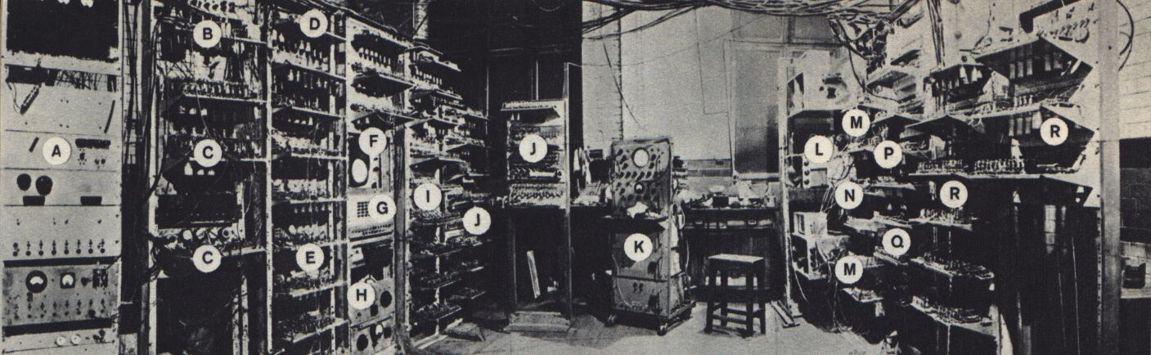
EDVAC
A: Napájení zdroje, B: Hlavní oscilátor (100 kHz), C, E: Vychylovací obvody pro obrazovku, D: Obvody výběru adresy, F: Monitor zobrazující obsah paměti, G: Ovládací pult, H: Vysoko napěťový zdroj pro obrazovky, I: Generátor pulsů pro jednotlivá dekadická místa, J: Generátor časovacích signálů, K: Přenosný osciloskop, L: 6 paměťových obrazovek, M: Obvody pro regeneraci paměti, N: Odčítačka, P: Výběrové obvody a hradla, Q: Sčítačka, R: Násobička

Slide 79
Kde je mikroprocesor ???
Ve Von Neumanově architektuře nefiguruje žádný blok zvaný mikroprocesor
je dobré si uvědomit, že v době vzniku této architektury žádné mikroprocesory neexistovaly
počítače v té době byly stroje ohromných rozměrů a jednotlivé bloky Von Neumanova schematu byly oddělené „skříně“ obsahující tisíce součástek – např. řadič byl samostatný blok o rozměrech 2x3 metry a stejně tak třeba ALU
S postupem času, rostoucím pokrokem a stupněm integrace se podařilo zmenšit řadič na jediný plošný spoj, poté na jedinou součástku a nakonec řadič a ALU splynuly v jedno – vznikl mikroprocesor
Další integrací vznikly jednočipové mikropočítače, které na jediném čipu obsahují kromě řadiče a ALU i paměť, vstupně výstupní obvody a další bloky (např. časovače, převodníky, sériovou linku...)

Slide 80
Výhody a nevýhody Von Neumannovy architektury
Von Neumannova architektura je ryze sekvenční a nepředpokládá žádný paralelismus.
Psát programy pro sekvenční zpracování, je snazší než psaní paralelních programů a i to je zřejmě jeden z důvodů, proč se von Neumannova koncepce udržela až dodnes, zatímco alternativní koncepce, podporující větší míru paralelismu, nejsou zdaleka tak úspěšné
Další velkou nevýhodou se později ukázala i původní přednost von Neumannovy architektury — snaha o maximální univerzálnost a neměnnou vnitřní strukturu.
Počítač, který je univerzální, dokáže sice (téměř) všechno, ale občas neefektivně.
Specializované počítače, jejichž vnitřní struktura je uzpůsobena pro určitý konkrétní typ úloh, dokáží být mnohem efektivnější (například speciální signálové procesory pro zpracování zvuku a obrazu)

Slide 81
Základní odlišnosti dnešních počítačů od von Neumannova schémata
Počítač může mít více procesorů a provádět více úloh současně
Počítač může na rozdíl od von Neumannova schématu pracovat nejen pouze v tzv. diskrétním režimu (v průběhu výpočtu již nebylo možné s počítačem dále interaktivně komunikovat)
V dnešních počítačích existují vstupně-výstupní zařízení (I/O devices), která umožňují jak vstup, tak výstup
Program se do paměti nemusí zavést celý, ale je možné zavést pouze jeho část a ostatní části zavádět až v případě potřeby.
Programům lze předstírat „virtuální paměť“
Jedna instrukce může pracovat s více daty naráz (stejnou operaci provedeme s více čísly)

Slide 82
Harvardská architektura
Řídící signál
Hlavní rozdíl oproti Von Neumannově architektuře spočívá v oddělené paměti programu a paměti dat
Tok dat
Čtení strojového kódu
Paměť dat
Vstup
ALU
Výstup
ŘADIČ
Paměť programu
Paměť programu je nezávislá na napájení
Program zde může být uložen na pevno a je tak k dispozici hned po zapnutí počítače (nemusí se zavádět z disku jako na PC s von Neumannovou architekturou)
Z paměti programu lze pouze číst strojový kód. Počítač sám neumí do této paměti zapisovat. Program tak nemůže přepsat sám sebe. Počítač nelze „zavirovat¨. Naprogramovat počítač lze pouze zvenku

Slide 83
Harvardská architektura
U harvardské architektury není potřeba mít paměť stejných parametrů a vlastností pro data a pro program
Paměti mohou být naprosto odlišné, mohou mít různou délku slova, časování, technologii a způsob adresování
Největší odlišnost pak spočívá v tom, že paměť dat je vždy typu RWM (RAM), zatímco paměť programu bývá nezávislá na napájení (ROM, EEPROM, FLASH)
V moderním počítači typu PC se později setkáme s rozdělením paměti pro data a program v případě cache pamětí uvnitř mikroprocesoru – architektura počítače PC jako celku ovšem stále odpovídá popisu dle Von Neumanna

Slide 84
Srovnání Von Neumannova x Harvardská architektura
V paměti Von Neumannova počítače jsou uloženy bajty, které jsou daty ke zpracování spolu s bajty, které představují zakódované instrukce programu (strojový kód)
Skok programu na adresu, kde leží data, způsobí nepředvídatelné chování a havárii – datové bajty bude řadič dekódovat, jakoby to byly operační znaky instrukcí programu
Dalším problémem je fakt, že program může přepsat sám sebe zápisem na adresu, kde je uložen jeho strojový kód
Von Neumannův počítač umí naprogramovat „sám sebe“ – na počítači lze psát programy, zkompilovat je spustit (to se na harvardské architektuře nemůže nikdy povést)
Na počítači Von Neumannovy architektury lze zavádět programy z disku (můžete si spustit co chcete), což na harvardské architektuře není možné
Harvardská architektura má oddělenou paměť programu a tím pádem program nemůže přepsat sám sebe a také nemůže nastat záměna datových bajtů se strojovým kódem, který leží v samostatné paměti dat
Na harvardské architektuře ale nelze programovat. Program musí být zaveden odněkud „zvenčí“
Harvardská architektura je ideální pro řídící jednotky, automatizaci, jednoúčelové aplikace...

Slide 85
Jazykový koutek
Psaní pojmů Von Neumannova architektura a harvardská architektura představuje pro technika problém
Asi nejčastější a nejhloupější chybou je psaní Harvardské architektury s písmenem w jako Harwardské
Architektura je pojmenována podle univerzity, kde vznikla a jméno této univerzity je Harvard. Žádná univerzita Harward neexistuje, ačkoliv to vypadá „američtější“...
..a tuto chybu najdeme i v literatuře renomovaných autorů
U Von Neumanna je problém s „dvěma n“ a s velkými/malými písmeny
Je třeba říci, že leckterý češtinář se není zcela jistý psaním velkých či malých písmen ve spojení V/von N/neumannova architektura
Zatímco v anglické literatuře je běžné psát spojení „... von Neumann architecture“ v české je častější „...Von Neumannova architektura“

Slide 86
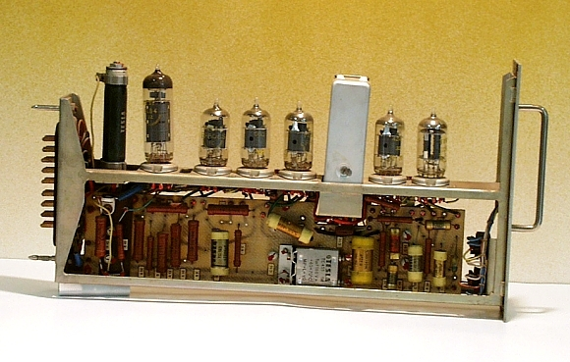
1.generace počítačů
Relé nahradily ELEKTRONKY
Přestávají se používat drátové spoje a nastupují tištěné spoje
Operační rychlost byla kolem tisíce operací za sekundu
Příkon desítky kW
Dosud se programuje výhradně ve strojovém kódu, neexistují programovací jazyky a překladače

Slide 87
Elektronky
Elektronka je předchůdcem tranzistoru
Elektronkové počítače byly mnohem rychlejší než předchozí počítače postavené z relé
Sepnutí a rozepnutí relé je pomalé (mechanické kontakty nelze spínat a rozepínat rychleji než cca 100x za sekundu)
Přepínání bitu 0/1 pomocí elektronky je minimálně tisíckrát rychlejší (nic při tom necvaká, nic se nehýbe, není to mechanické)
Elektronky jsou ale velmi poruchové – elektronková rádia a televize trpěly poruchami téměř každých 10 měsíců
Počítač obsahující desetitisíce elektronek měl poruchu i několikrát za hodinu
Elektronka se zahřívá a je energeticky náročná
Počítače první generace s elektronkami byly podstatně rychlejší než počítače nulté generace, ale byly nespolehlivé a měli velký elektrický příkon

Slide 88
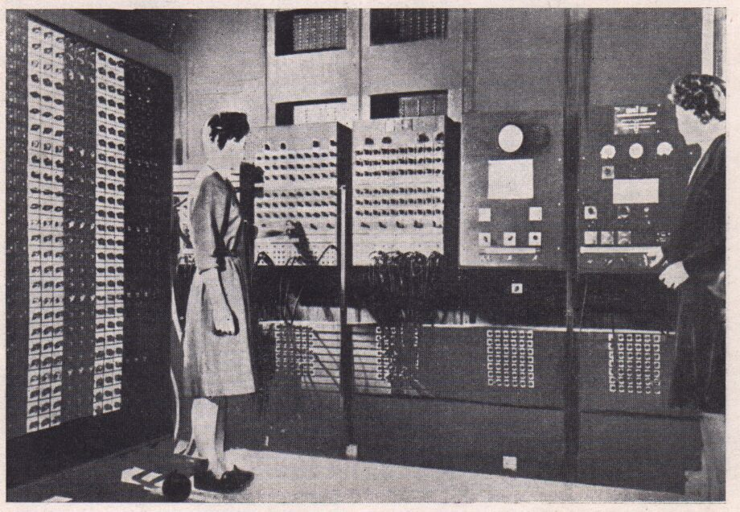
ENIAC
Electronic Numerical Integrator And Computer
První elektronkový počítač
Uveden do provozu v roce 1945

Slide 89
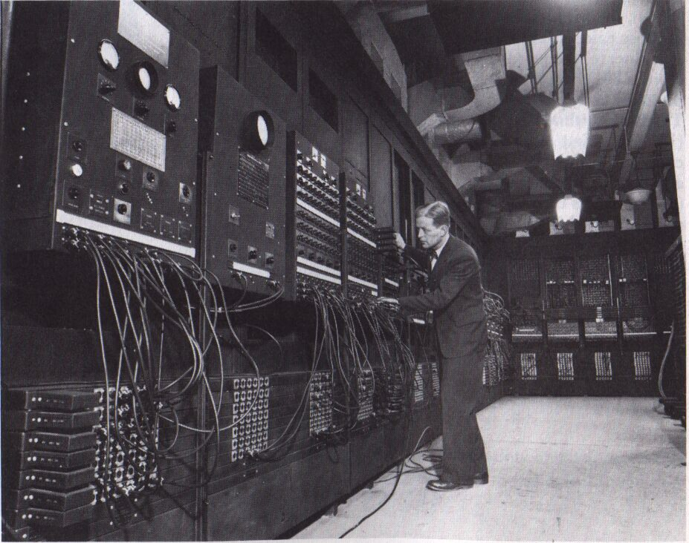
ENIAC
Počítač měl 17 648 elektronek, 1 500 elektromagnetických relé, 70 000 odporů a 10 000 kondenzátorů, které byly s dalšími součástkami umístěny ve čtyřiceti skříních. Měl hmotnost 30 tun, spotřebu elektrické energie 150 kW a zabíral plochu 150 čtverečních metrů. Byl chlazen vzduchem, který hnaly dvě vrtule leteckých motorů

Slide 90
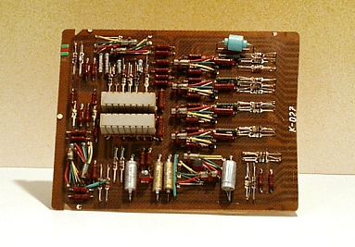
2.generace počítačů (1956-1964)
Místo elektronek se začaly používat TRANZISTORY
Začíná se programovat ve Fortranu
Vynalezeno „přerušení“
Vznikají první operační systémy

Slide 91
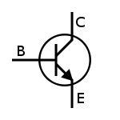
Tranzistor
Tranzistor je polovodičová součástka tvořená dvěma PN přechody
Ve výpočetní technice se tranzistor používá ke spínání – podobně jako dříve relé nebo elektronka
Tranzistor má tři vývody – báze, kolektor, emitor
Přivedením logické úrovně 1 na bázi tranzistoru se tranzistor otevře a může procházet proud mezi kolektorem a emitorem
Přivedením logické úrovně 0 na bázi tranzistoru se tranzistor zavře a mezi kolektorem a emitorem nemůže téct proud
V elektronice se tranzistor používá k zesilování – velmi slabý signál přivedený na bázi bude zesílen, protože bude silně ovlivňovat (zavírat a otvírat) průchod proudu mezi emitorem a kolektorem
Báze funguje jako „řídící vývod“ tranzistoru
I = 0 , proud neteče
+
+
log 1
log 0
Tranzistor je otevřený
Tranzistor je zavřený
U_{BE}
Proud může protékat

Slide 92
2. Generace počítačů
Tranzistor jako základní stavební prvek číslicového počítače je oproti elektronce
Mnohem menší
Levnější
Spolehlivější (je na rozdíl od elektronky prakticky bezporuchový)
Rychlejší
Má výrazně nižší spotřebu elektrické energie

Slide 93
1956 - přerušení
Rychlost řadiče a ALU řádově převyšovala rychlost všech vstupně/výstupní zařízení mechanického charakteru (např. čtečka děrných štítků)
Procesor tato zařízení postupně přestal sám řídit a I/O zařízení byla vybavena vlastním řadičem, ale...
Většinu času procesor musel trávit čekáním na připravenost těchto zařízení (dokončení přenosu, příchod události, čekání na stisk klávesy, periodické testování stavu zařízení)
Přitom ovšem nemohl dělat něco jiného, užitečného
I/O zařízení potřebuje mít k dispozici vhodný mechanismus, který mu umožní přihlásit se procesoru a vynutit si jeho pozornost - přinutit jej přerušit provádění právě probíhajícího programu, a místo toho vyvolat jiný program (tzv. obslužný program), který zjistí, co se děje, zareaguje na nastalou událost, a pak se zase vrátí běh přerušenému programu
Mechanismus přerušení, bez kterého by se dnešní počítače už vůbec neobešly, byl poprvé použit v roce 1956 v počítačích UNIVAC

Slide 94
Přerušení
Procesor provádí výpočet a přitom čeká na určitou událost/signál (například stisk tlačítka nebo signál od připojeného zařízení)
Díky přerušení nemusí neustále ztrácet čas testováním, ale bez starosti o tento signál zpracovává nějaký úkol
Nastane-li událost, na kterou je potřeba nějak zareagovat, dozví se o ní automaticky tak, že zařízení generuje přerušení (vyšle přerušovací signál)
Procesor toto přerušení obslouží, tzn. přeruší právě prováděný program a provede nějakou naprogramovanou činnost, kterou má předepsanou provést v okamžiku, kdy nastane událost způsobující přerušení (tomu se říká „obsluha přerušení“)
Po obsloužení přerušení se procesor automaticky vrací ke své původní činnosti
Procesor je tedy ovládán jak tokem instrukcí v programu, tak příchodem události, která způsobí přerušení a provedení předepsané reakce.
Každé vstupně/výstupní zařízení (klávesnice, síťová karta, pevný disk…) má svůj vlastní přerušovací signál a svou vlastní obsluhu

Slide 95
1957 - FORTRAN
Každý řadič (mikroprocesor) má vždy definován určitý repertoár strojových instrukcí, které je schopen provádět neboli instrukční soubor (instrukční sada)
každý řadič má obecně jiný instrukční soubor, jiný repertoár registrů, se kterými tyto instrukce pracují, jiné způsoby adresování atd.
Programátor, který programuje na úrovni strojového kódu, si tedy musí být vědom, že pracuje na určitém konkrétním řadiči (procesoru), a musí respektovat jeho specifika
Vyšší programovací jazyk - programovací jazyk, který je nezávislý na konkrétním instrukčním souboru procesoru, a od programátora neočekává znalost konkrétního počítače, pro který bude program psát
Takový jazyk bude vyžadovat existenci kompilátoru, který v něm zapsané programy "přeloží" do strojového kódu
v roce 1957 skupina vědců z IBM vedená Johnem Backusem vymyslela první vyšší programovací jazyk FORTRAN
FORmula TRANslation
Dále vznikají jazyky COBOL a ALGOL

Slide 96
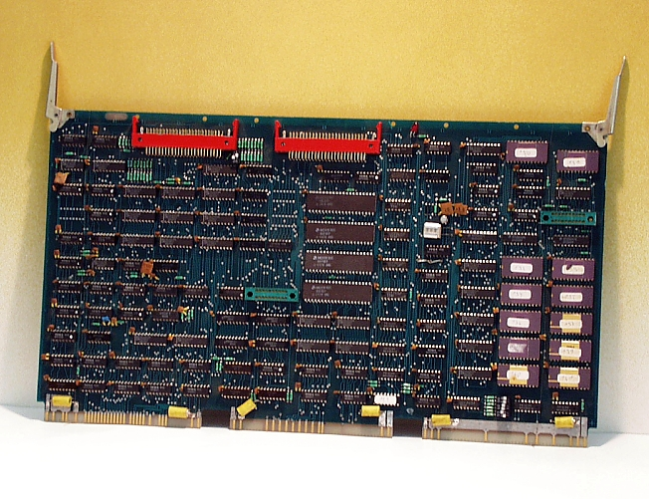
3.generace počítačů
Integrované obvody
V roce 1970 dokonce první MIKROPROCESOR

Slide 97
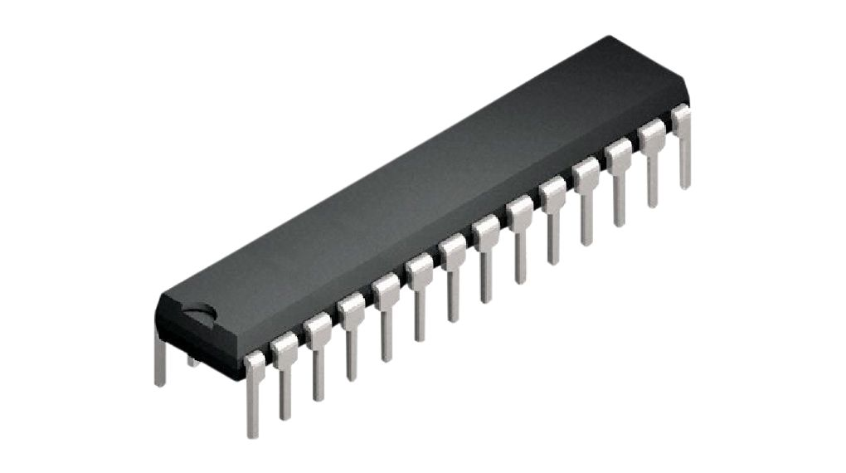
3. Generace počítačů
Integrovaný obvod je elektronická součástka integrující drobnější součástky (tranzistory, rezistory, kondenzátory, apod.) na jedné polovodičové destičce (obvykle křemíkové) v plastovém pouzdře s vnějšími vývody
Byl vynalezen ve společnosti Texas Instruments roku 1958
Výhody
Miniaturizace
Vysoká spolehlivost
Nízká spotřeba el. energie
Velmi nízká cena při hromadné sériové výrobě

Slide 98
3½ . generace
V roce 1972 vzniká řada IBM 370
Integrované obvody vyráběné technologií MOS dosahují integrace 1000 tranzistorů na čip
Vznikají první magnetické disky
Objevují se první operační systémy
První přenosná paměťová média – 8“ diskety v roce 1971
Objevují se první „superpočítače“ – jejich výpočetní čas se prodává zájemcům o provedení složitých výpočtů
Počítače se vyrábějí v tisícových sériích
Jednotlivé typy počítačů jsou naprosto nekompatibilní (program napsaný pro jeden počítač nelze spustit na jiném typu počítače)
Vznikají první minipočítače a mikropočítače (do té doby byly počítače v podstatě nepřemístitelné obrovské stroje)

Slide 99
4. generace počítačů
Počítá se od vzniku IBM PC/XT s mikroprocesorem Intel 8086 – rok 1981
Přichází éra systému MS-DOS a později vznikají také první grafická uživatelská rozhraní (např. Windows, OS2, MacOS, Workbench…)
Počítače pronikají do běžných domácností
Cena počítačů prudce klesá a jejich výkon prudce stoupá
Výrobci se snaží o kompatibilitu – program psaný pro jeden počítač by měl být spustitelný i na jiných počítačích
Je velmi pravděpodobné, že již existují i další generace počítačů, ale zatím nebyly oficiálně stanoveny (dalším zlomovým bodem být mohlo být například propojení Internetem nebo mobilní hardware)
Delší dobu se experimentuje s počítači na jiném fyzikálním základu.
Probíhají pokusy s fotonovými počítači a kvantovými počítači – již existují a fungují

Slide 100
Kontrolní otázky
Popište pravdivostní tabulkou logické obvody AND, OR, NAND, NOR, XOR
V čem spočívá rozdíl mezi analogovým a digitálním signálem ?
Kolik různých kombinací lze sestavit ze 14 bitů ?
Kolik bitů je třeba pro uložení hodnoty 51092 v binárním kódu ?
Převeďte číslo (1010000000000) z dvojkové soustavy do desítkové a šestnáctkové.
Co je to strojový kód ?
Jakým způsobem lze zakódovat číslo -2,049 ? Vymyslete nějaký vlastní 16 bitový kód pro uložení reálných čísel a předveďte, jak byste tuto hodnotu zakódovali.
V čem spočívá rozdíl mezi ASCII a Unicode ?
Převeďte do dvojkové soustavy číslo 1025. Jak to lze udělat nejrychleji ?
Bajt má nulový pátý a šestý bit, ostatní bity jsou nastavené v logickém stavu 1. Zapište stav bajtu binárně, dekadicky a hexadecimálně.
Určete stav 3. bitu, nejvyššího bitu a nejnižšího bitu v bajtu s hodnotou 148
Uveďte příklad nějaké jednobitové informace.
Kolik bitů lze uložit do paměti s kapacitou 2 kB ?
Kolik bajtů lze uložit do paměti s kapacitou 2 kB ?
Kolik bajtů je 1 Mib ?
Kolik bajtů lze uložit na DVD s kapacitou 4,7 GB ?

Slide 101
Kontrolní otázky
Kolik bajtů lze uložit do paměti s kapacitou 1 GB ?
Jakou adresou začíná a jakou adresou končí paměť s kapacitou 4 kB ?
OS Windows ukazuje, že velikost souboru je přesně 2 MB. Kolik bajtů je v souboru uloženo?
Kolik bajtů je jeden kibibit ?
Kolik bajtů obsahuje 1 MB dle terminologie výrobců pamětí a kolik podle výrobců pevných disků ?
Všech prvních dvacet adres paměti obsahuje bajt se stejnou hodnotou 101, pouze adresa 17 obsahuje bajt s hodnotou nula. Zapište standardní výpis obsahu této paměti.
Jaké základní stavební prvky jsou typické pro počítače nulté generace ?
Jaké základní stavební prvky jsou typické pro počítače první generace ?
Jaké základní stavební prvky jsou typické pro počítače druhé generace ?
Jaké základní stavební prvky jsou typické pro počítače třetí generace ?
Jak se nazývají vývody tranzistoru ?
Jaké nevýhody má použití elektronky jako základního stavebního prvku počítače ?
Jaké nevýhody má použití relé jako základního stavebního prvku počítače ?
Který blok počítače dle Von Neumannovy architektury umí vynásobit dvě čísla ?
Který blok počítače dle Von Neumannovy architektury umí porovnat dvě čísla ?

Slide 102
Kontrolní otázky
Který blok počítače dle Von Neumannovy architektury umí dekódovat strojový kód ?
Který blok počítače dle Von Neumannovy architektury umí provést negaci bitů ?
Který blok počítače dle Von Neumannovy architektury umí sdělit paměti, jaká adresa se bude číst ?
Proč Von Neumannova architektura neobsahuje mikroprocesor ?
Uveďte alespoň dvě nevýhody Von Neumannovy architektury oproti harvardské architektuře.
Uveďte výhody Von Neumannovy architektury oproti harvardské architektuře.
Uveďte alespoň dvě nevýhody harvardské architektury oproti Von Neumannově architektuře.
Uveďte alespoň dvě výhody harvardské architektury oproti Von Neumannově architektuře.
Jaká architektura počítače je typická pro osobní počítače PC a proč ?
Jak se jmenoval první vyšší programovací jazyk ?
K čemu je dobré přerušení (interrupt) ? Pro jakou generaci počítačů je typické jeho zavedení ?
Co znamená LIFO a FIFO ?
Do zásobníku byly postupně uloženy bajty 12, 58, 42, 61 (v uvedeném pořadí). Jestliže nyní dojde ke čtení bajtu za zásobníku, jaký bajt bude přečten ?
Do zásobníku byly postupně uloženy bajty 12, 58, 42, 61 (v uvedeném pořadí). Jaký bajt leží na vrcholu zásobníku a jaký bajt leží na dně zásobníku ?
Do fronty byly postupně uloženy bajty 12, 58, 42, 61 (v uvedeném pořadí). Jestliže nyní dojde ke čtení bajtu z fronty, jaký bajt bude přečten ?

